Slide 1
איפה הפרסומת
פעילות פרסומות מתחבאות

Slide 2
לכמה פרסומות אתם נחשפים ביום?
Notes:
אדם ממוצע נחשף לכ-3000 פרסומות ביום. פעמים רבות, אנחנו כלל לא שמים לב לכמות הפרסומות שאנחנו נחשפים אליהם, כיוון שיש גם לא מעט פרסומות סמויות.

Slide 3
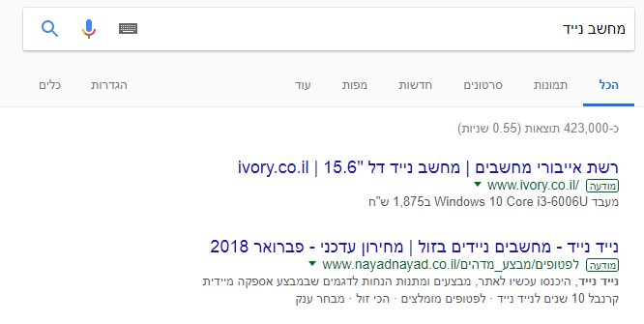
איפה הפרסומת? (GOOGLE)

Slide 4
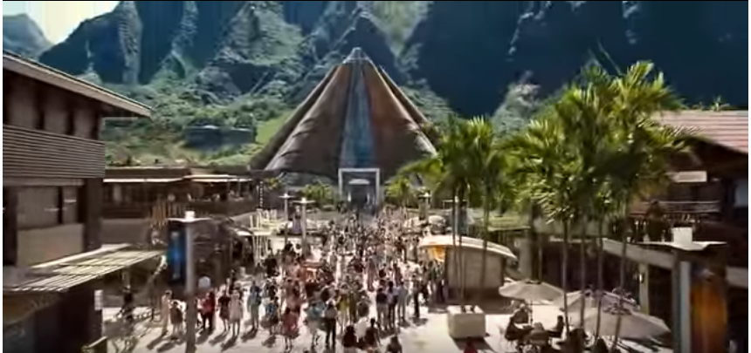
איפה הפרסומת? (פארק היורה)
Notes:
קישור לסרטון:
https://youtu.be/we9zSw5dD2E?t=24

Slide 5
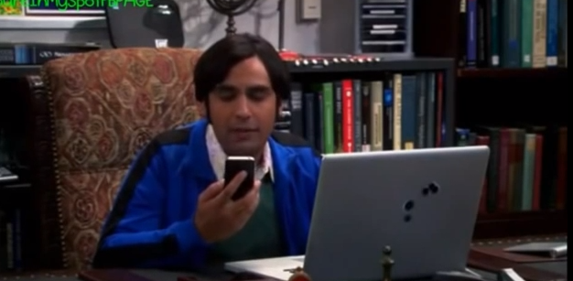
איפה הפרסומת? (המפץ הגדול)
Notes:
קישור לסרטון:
https://youtu.be/GP9enms7xY4?t=49

Slide 6
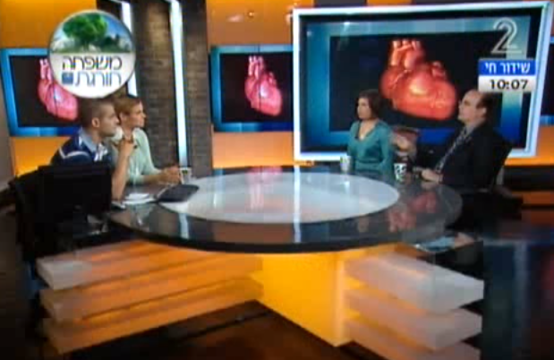
איפה הפרסומת? (תכנית בוקר)
Notes:
קישור לסרטון:
https://youtu.be/8AF5sdK1wSk?t=260

Slide 7
מה זה פרסום סמוי?

Slide 8
מה זה פרסום סמוי?
פרסום הוא אמצעי לקדם מכירות.
לפעמים עושים בפרסום עם שימוש בשביל לקדם רעיונות, פעילות פוליטית (תעמולת בחירות) והתנהגות אזרחית (חיסכון במים).
בישראל, כמו במרבית המדינות המפותחות, פרסום הוא מקור ההכנסה העיקרי של אמצעי התקשורת המרכזיים (טלוויזיה מסחרית, רדיו, עיתונים ואתרי אינטרנט).
תופעת החדרת פרסומות סמויות בתוכן תקשורתי, בעיקר בסרטי קולנוע ובתוכניות טלוויזיה קיימת מאז הומצאו.
הפרסום הסמוי יכול לבוא באופן מרומז כמו דמות בסרט שאוחזת דרך אגב במוצר (פאר היורה) ועד הפיכת שם או תצוגת המותג למרכיב מרכזי בעלילה (סירי).

Slide 9
אז איפה הבעיה?

Slide 10
איפה הבעיה?
הרעיון העומד בבסיס הפרסום הסמוי והתוכן השיווקי הוא לדלג מעל הגבול בין פרסומת לתוכן בכדי להתגבר על ההגנות של הצופה/קורא.
הפרדה בזמן ובמקום בין תוכן ופרסום מאותת למשמש באיזה סוג תוכן מדובר.
כאשר הפרוסמת עוברת את הגבול ההגנות שלנו יורדות.

Slide 11
כללי אצבע להתמודדות
מודעות
איתור כתבות מגמתיות
קריאה ביקורתית: הצגה חד-צדדית של רעיון
הצעה- המשחק הסמוי: מי יצליח למצוא הכי הרבה פרסומות סמויות תוך שבוע?

Slide 12
משימות פרסום סמוי
Notes:
המשימות השונות:
א. אתם עורכים של עיתון. המפרסמים לוחצים עליכם להכניס תוכן שיווקי בכתבות. מצד אחד הם מקור ההכנסה שלכם. מצד שני התפוצה שלכם תלויה באמון הקוראים. נסו לנסח כללים לאזן בין הדרישות.
ב. אתם מחוקקים בכנסת. אתם רוצים לקבוע הגבלות על פרסום סמוי של מזון עתיר סוכר הפונה לילדים. נסו לנסח חוק בנושא.
ג. אתם חברה המשווקת משקה מוגז חדש. נסו לנסח תוכן שיווקי שייראה כמו כתבה אמיתית ולא כמו פרסומת.
ד. אתם כתבים בערוץ חדשות. אתם רוצים לצלם כתבה על זיהום אוויר באזור מסוים בארץ, אבל אין לכם מימון לכתבה. חברת תעשייה מציעה לארח אתכם בבית מלון ולערוך לכם סיור מקיף ואף לסייע לכם בצילומי רחפן ב-HD. האם תקבלו את ההצעה?

Slide 13
קבוצת העיתונאים
הצגת תוצרים

Slide 14
קבוצת המחוקקים
הצגת תוצרים

Slide 15
קבוצת חברת המשקאות
הצגת תוצרים

Slide 16
קבוצת כתבי החדשות
הצגת תוצרים

